Slide 1
Проект «Реализация комплексной программы по развитию личностного потенциала» (совместно с благотворительным фондом Сбербанка России): первые результаты и перспективы
СОСТАВ РАБОЧЕЙ ГРУППЫ ПРОЕКТА
1. Кораблева А. А., руководитель Центра сопровождения проектов, руководитель проекта
2. Гайнуллина Г. Г., старший методист Центра сопровождения проектов
3. Измайлова Е. Л., старший методист Центра сопровождения проектов
4. Горина И. А., специалист Центра сопровождения проектов
Ученый совет, 14 июня 2019

Slide 2
ЗАДАЧИ ПРОЕКТА
УСЛОВИЯ
1. Обеспечить на базе ГАУ ДПО ЯО ИРО организационно-педагогические условия для повышения профессиональной подготовленности управленческой и педагогической команд образовательных организаций к реализации комплексной программы развития личностного потенциала.
линейка модульных ППК для различных целевых групп: управленческой команды, команды педагогов образовательных организаций, команды тьюторов способствует целостности проекта, повышает эффективность проекта в целом;
- командный характер проектирования и реализации ППК, позволяющий интегрировать усилия в реализации целей и задач ППК, ее концепции, обогатить слушателей за счет различных подходов педагогов к содержанию программы и выбору технологий;
- специальное обучение преподавателей ГАУ ДПО ЯО ИРО, осуществляющих в дальнейшем курсовую подготовку участников проекта и методическое сопровождение каждого участника (ОО);
- организация специальной курсовой подготовки педагогов, осуществляемая в единстве с системой методической работы внутри образовательной организации;
обучение управленческой команды образовательной организации по ППК «Управление личностно-развивающей образовательной средой» как своеобразный стартап проектирования личностно-развивающей образовательной среды, способствующей личностному развитию;
- включение в проект образовательных организаций–генераторов инновационного опыта по проблеме проекта, накопленного до начала проекта, что, с одной стороны, позволяет усилить мотивационный и практический компонент подготовки педагогов организаций, не обладающих таким опытом, а с другой, выстраивает для организаций-генераторов индивидуальный маршрут подготовки, расширяющий имеющиеся компетентности;
- создание на уровне региона сообщества обучающихся педагогов «Развитие личностного потенциала» и сообществ внутри каждой образовательной организации по тематике проекта являются формой эффективного управления проектом;
- создание мотивационного поля за счет проведения системы конкурсов, конференций с возможностью публикации, участия в грантах, что создает условия для творческой профессиональной самореализации участников проекта.
ЦЕЛЬ ПРОЕКТА
Создание условий для проектирования и внедрения в общеобразовательных организациях эффективных педагогических практик построения личностно-развивающей образовательной среды, способствующей развитию личностного потенциала и формированию компетенций XXI века у субъектов педагогического процесса.
2. Выработать механизмы методического сопровождения образовательных организаций Ярославской области – участников проекта на этапе проектирования и реализации идей по созданию среды, способствующей формированию у обучающихся компетенций XXI века и развитию личностного потенциала.
3. Создать, внедрить и распространить оригинальные педагогические практики социально-эмоционального и когнитивного развития обучающихся в условиях РСО.

Slide 3
Первые результаты 2018-2019
-Составлена проектная документация, подписано соглашение между ДО ЯО и БФС «Вклад в будущее»
- Совместно с МГПУ разработана программа «Социально-эмоциональное и когнитивное развитие ребенка в условиях реализации ФГОС»
-Обучено 56 управленцев из образовательных организаций-участников проекта (из них 8- ИРО по ППК «Управление личностно-развивающей образовательной средой (из них 8 чел. – ИРО, 03-12.2018-12.03.2019)
-Подготовлена команда тренеров эмоционального интеллекта из состава сотрудников ИРО (проведен модельный тренинг, совещания тренеров)
- Организация 1 сессии обучения 106 участников педагогического модуля по ППК «Социально-эмоциональное и когнитивное развитие ребенка в условиях реализации ФГОС» (26.03.- 06.04.2018)
- Каждой управленческой командой ОО проведена защита своего проекта ЛРОС – 12 проектов (12.03.19)
-Внедряется система организационно-методического сопровождения участников проекта : разрабатывается система кураторского сопровождения, формируется сообщество «Развитие личностного потенциала», проведен организационные вебинары)
-Проведены конференции: «Современные тренды образовательной политики: куда развиваться школе» (03.12.2018), « Образовательные тренды в содержании образовательных программ для развития навыков XXI века» (26.03.2019)
-Представлены первые результаты проекта на МСО ( А.В. Золотарева 11.04.19), на МФ «Евразийский образовательный диалог» ( А.А. Кораблева, А.М. Моисеев, М.А. Пинская, Е.К. Истратий, С.Ю Каймакова ( СОШ 3 г. Ярославль), М.Ю Тихомирова ( МОУ СШ №4 «Центр образования» ТМР), Н.А. Быкова (МУО СШ № 1 г. Гаврилов-Ям)
- Установлены деловые отношения с коллегами г. Калуги ( 2 пилотным регионом)

Slide 4
Количественные показатели проектов
Управленческая команда
Всего участников 206 чел.
Из школ 160 ДОО 38 ИРО 8
Педагогическая команда
Всего участников 533 чел.
Из школ 481 ДОО 52
Тьюторов
Всего 25
2018 – 2019
Всего организаций участников 12
Школ 10 ДОО 1 ИРО1
2018 – 2019
Всего участников 56
Школ 40 ДОО 8 ИРО 8
2018 – 2019
Всего участников 106
Школ 101 ДОО 5
2018 – 2019
Всего 0
Образовательных организаций 51:
Школ 40; ДОО 10; ИРО1
2019 – 2020
Всего организаций
участников19
Школ 15 ДОО 4
2019 – 2020
Всего участников 75
Школ 60 ДОО 15
2019 – 2020
Всего участников 193
Школ 180 ДОО 13
2019 – 2020
Всего 10
2020 – 2021
Всего организаций участников 20
Школ 15 ДОО 5
2020 – 2021
Всего участников 75
Школ 60 ДОО 15
2020 – 2021
Всего 10
2020 – 2021
Всего участников 234
Школ 200 ДОО 34
2021 – 2022
Всего 5

Slide 5
-проекты обучающихся;
-результаты диагностик;
-совместные разработки
включены в процесс проектирования и функционирования ЛРОС
повышена квалификация педагогов образовательных организаций в области СЭ и КР
СЭ и КР обучающихся, повышение уровня педагогической культуры родителей (лиц их заменяющих) в области СЭР и КР детей
методические разработки, продукты
разработаны и внедрены педагогические практики СЭ и КР, созданы профессиональные сообщества обучающихся педагогов
повышена квалификация административной команды образовательных организаций в области управления ЛРОС
-проект ЛРОС (создается каждой командой);
-инструменты оценки образовательной среды
спроектирована и функционирует ЛРОС, способствующая СЭ и КР обучающихся
создана и реализована система развития личностного потенциала субъектов педагогического процесса
50 проектов ЛРОС
разработана система повышения квалификации педагогов в области СЭ и КР
эффективно внедрены в образовательный процесс практики СЭ и КР обучающихся в условиях ЛРОС
-профессиональные сообщества;
-публикации педагогов по теме;
-конкурсные работы педагогов;
-общий план (программа) педагогической работы по СЭ и КР;
-предложения обучающихся к построению ЛРОС;
-диагностика удовлетворенностью образовательной средой и т.д.;
-обновление обучающимися предметно-пространственной среды и др.
ППК «Управление личностно-развивающей образовательной средой»;
ППК «Социально-эмоциональное и когнитивное развитие ребенка в условиях реализации ФГОС»;
ППК «Тьюториал профессиональных педагогических
сообществ»
РСО ИРО ОО Администрация Педагоги Обучающиеся
создана и реализована система сопровождения участников проекта
созданы и реализованы вариативные
модели разработки и внедрения
комплексной программы личностного
развития обучающихся
-разработки форм работы с педагогическим коллективом по проектированию ЛРОС, интеграции в нее методических продуктов учителей;
-общий план ОО по реализации проекта
профессиональное сообщество «РЛП»:
-тренинговые практики;
-паспорт куратора участников проекта;
-модель сопровождения;
наличие рекомендаций по проектированию ЛРОС и созданию методических продуктов;
-ППК «Тьюториал профессиональных педагогических сообществ»
-методические продукты, созданные педагогами ОО;
-получены УМП для организации СЭР и СР;
-публикации, обобщающие опыт педагогов
стратегические соглашения с потенциальными партнерами – участниками реализации
комплексной программы
личностного развития:
-проектный кластер
ЛРОС;
-модели разработки
и внедрения
комплексной
программы
ЛРОС
созданы, внедрены и распространены
оригинальные педагогические
практики СЭ и КР
авторские материалы участников проекта, публикации участников

Slide 6
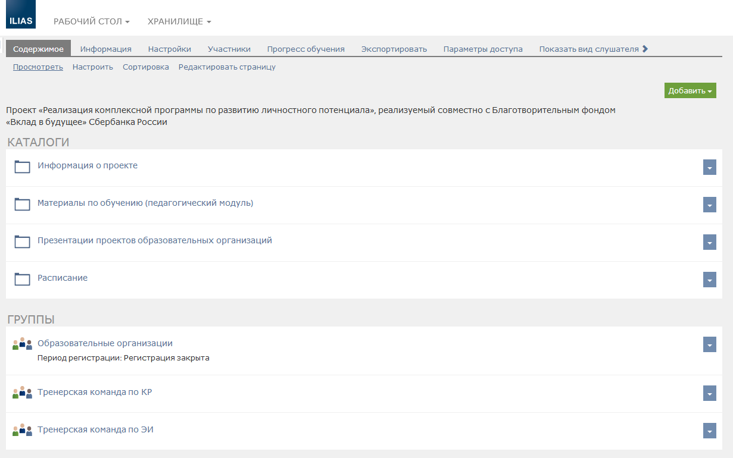
Сообщество «Развитие личностного потенциала»

Slide 7
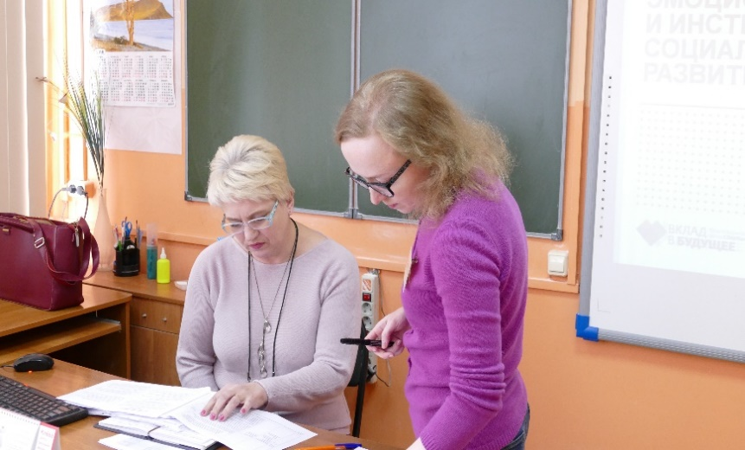
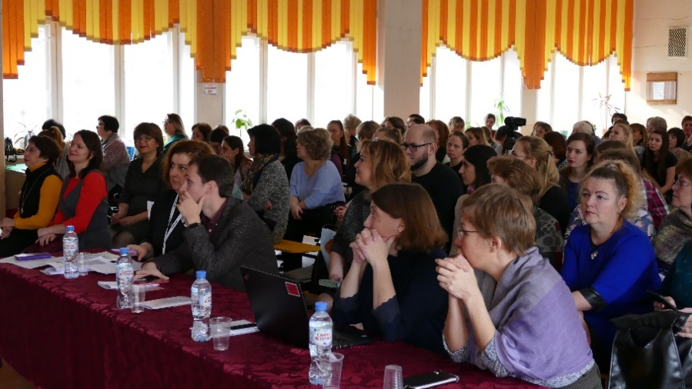
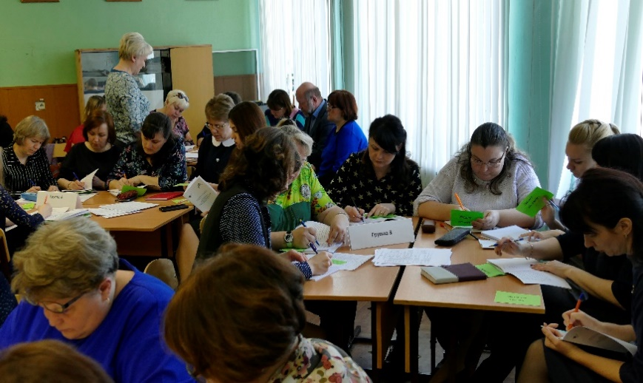
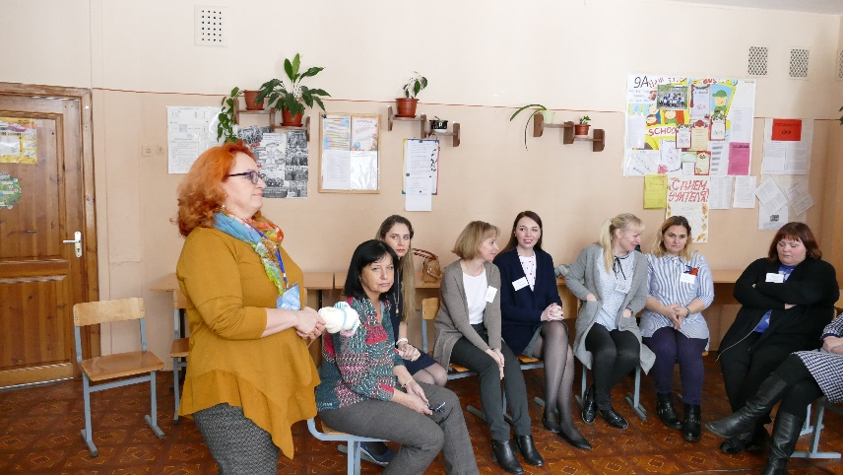
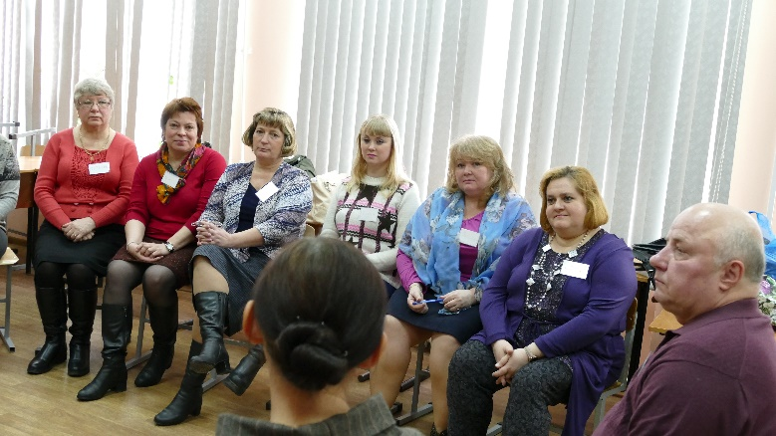
События, участники… Вчера, сегодня, завтра….

Slide 8
Благодарю за внимание

